Slide 1

Papírtól a felhőig
Átfogó digitális fordulat
az uniós igazságügyi kapcsolatok terén
Bereczki Ildikó PhD, LLM

Slide 2

I. Bevezető gondolatok
II. Az uniós szintű igazságügyi együttműködés dematerializására irányuló intézkedések - főbb mérföldkövek
III. Az igazságügyi együttműködés digitalizációjáról szóló jogszabálycsomag esszenciája és főbb hozadékai
IV. A tagállamok felkészültsége a 2025. évi Igazságügyi Eredménytábla tükrében
V. Következtetések

Slide 3

I. Bevezető gondolatok
a digitalizáció térnyerése: a korszerű igazságszolgáltatás központi tényezője
EU: számos lépés a TÁ közötti igazságügyi együttműködés továbbfejlesztésére, egyik eszköze a digitalizáció
Igazságügyi Eredménytábla: 2021 óta önállóan elemzett kritérium (minőségi mutató)
legfrissebb fejlemény: digitalizációs jogszabálycsomag - az együttműködés egyes aspektusainak digitalizálása - megteremti az e-kommunikáció jogi alapját és kereteit; cél: hatékonyság, jogbiztonság, igazságszolgáltatáshoz való hozzáférés javítása

Slide 4

II. Az uniós szintű igazságügyi együttműködés dematerializására irányuló intézkedések - főbb mérföldkövek
egyik legjelentősebb vívmány: e-Igazságügy megszületése
vezérmotívum: fokozatosság
kezdetek: 2000-es évek - fakultatív részvétel (kísérleti projektek), ICT-technológiák eseti, sporadikus alkalmazása
kiterjedt uniós normarendszer, de hagyományos eljárások (személyes jelenlét, papír alapú ügyintézés)
gátak: eltérő nemzeti eljárásjogok és technológiai fejlettségi szint, hatáskörhiány
pandémia: fordulat, felgyorsította a folyamatokat

Slide 5

II. Az uniós szintű igazságügyi együttműködés dematerializására irányuló intézkedések - főbb mérföldkövek
előrelépés: európai eljárások, pl. fizetési meghagyás (2006), kis értékű követelések (2007) – iratok online elkészítése, előterjesztése; ODR-platform (2016)
Stratégiák és Akciótervek: 2009-től ötévente - prioritási cél lett
EU Tanácsának következtetései: Az igazságszolgáltatáshoz való jog - A digitalizáció lehetőségeinek kiaknázása (2020. okt.) -felhívta a Bizottságot további intézkedésekre a digitalizáció továbbvitele végett

Slide 6

II. Az uniós szintű igazságügyi együttműködés dematerializására irányuló intézkedések - főbb mérföldkövek
EU Bizottság: Az igazságszolgáltatás digitalizációja az Európai Unióban-Lehetőségek eszköztára c. közleménye (2020. dec.) - átfogó intézkedéscsomagot ígért
jogalkotási aktusok: 1) kézbesítésről- és bizonyításfelvételről szóló rendeletek revíziója – digitális komponensek beépültek, elsőként kötelezővé tette a digitális csatornák használatát; 2) e-CODEX rendelet: IT-infrastruktúra
nem-jogalkotási elemek: pl. E-Igazságügyi Portál (2010), EUR-Lex, ELI, ECLI

Slide 7

III. Az igazságügyi együttműködés digitalizációjáról szóló jogszabálycsomag esszenciája és főbb hozadékai
Digitalizációs jogszabálycsomag
Az Európai Parlament és a Tanács (EU) 2023/2844 rendelete (2023. december 13.) a határokon átnyúló polgári, kereskedelmi és büntetőügyekben folytatott igazságügyi együttműködés és az igazságszolgáltatáshoz való hozzáférés digitalizációjáról, valamint az igazságügyi együttműködés területén egyes jogi aktusok módosításáról (Rendelet)
pl. tartási, öröklési, házassági és szülői felelősségi, házassági vagyonjogi, polgári ügyek, számlazárolás; európai elfogatóparancs, ítéletek végrehajtása
Az Európai Parlament és a Tanács (EU) 2023/2843 irányelve (2023. december 13.) a 2011/99/EU és a 2014/41/EU európai parlamenti és tanácsi irányelvnek, a 2003/8/EK tanácsi irányelvnek, valamint a 2002/584/IB, a 2003/577/IB, a 2005/214/IB, a 2006/783/IB, a 2008/909/IB, a 2008/947/IB, a 2009/829/IB és a 2009/948/IB tanácsi kerethatározatnak az igazságügyi együttműködés digitalizációja tekintetében történő módosításáról (Irányelv)
pl. költségmentesség, európai védelmi határozat
Hatály: határon átnyúló ügyek (EUMSZ 81. és 82. cikke)
2025. május 1-től alkalmazandó, de digitális kommunikációra átmeneti időszak

Slide 8
III. Az igazságügyi együttműködés digitalizációjáról szóló jogszabálycsomag esszenciája és főbb hozadékai
Főbb nóvumok
1. Általános (alapértelmezés szerinti) digitális kommunikáció
hatóságok, uniós szervek egymás között: kötelező (eltérés: kivételesen)
ügyfelek és hatóságok között: a lehetőség biztosítása kötelező (explicit előzetes, egyedi hozzájárulás – pl. beadvány, közlések)

Slide 9

III. Az igazságügyi együttműködés digitalizációjáról szóló jogszabálycsomag esszenciája és főbb hozadékai
2. Uniós jogalap a videókonferencia (távkommunikációs eszközök) használatára
uniós norma által adott ’felhatalmazás’: általánosan biztosított lehetőség, HA egyik fél másik TÁ-ban van és a technológia rendelkezésre áll
DE: lex fori szerint zajlik és eljáró fórum diszkrecionális jogkörben dönt erről (nem kötelező elrendelni)
fragmentáltság fennmarad: közös uniós minimumsztenderdek? (CEPEJ)
speciális rendelkezések: kiskorúak, gyanúsítottak

Slide 10

III. Az igazságügyi együttműködés digitalizációjáról szóló jogszabálycsomag esszenciája és főbb hozadékai
3. Elektronikus iratok joghatásainak elismerése
elektronikus jelleg nem megtagadási ok (ekvivalencia): pl. videó, hangfelvétel
hallgatólagosan már érvényesült, explicitté tétel
bizonyítékok értékelése, elfogadása, bizonyító ereje: nemzeti jog hatóköre

Slide 11

III. Az igazságügyi együttműködés digitalizációjáról szóló jogszabálycsomag esszenciája és főbb hozadékai
4. Elektronikus aláírások és bélyegzők akceptálása
Beépíti: a belső piacon történő elektronikus tranzakciókhoz kapcsolódó elektronikus azonosításról és bizalmi szolgáltatásokról szóló 910/2014/EU rendelet (ún. eIDAS), illetve az Európai Parlament és a Tanács (EU) 2024/1183 rendelete (2024. április 11.) a 910/2014/EU rendeletnek az európai digitális személyazonossági keret létrehozása tekintetében történő módosításáról – elektronikus azonosítók kölcsönös elismerése (kritériumok)

Slide 12

III. Az igazságügyi együttműködés digitalizációjáról szóló jogszabálycsomag esszenciája és főbb hozadékai
5. Európai hozzáférési pont
egyablakos ügyintézési portál: beadványok előterjesztése, elektronikus kommunikáció, iratok kézbesítése, formanyomtatványok kitöltése, eljárások indítása
ügyfelek: fakultatív használat, de ekkor kötelezővé válik
nemzeti eljárásokra nincs kihatása, de nemzeti szintű ügyintézésre is használható
csak e-kommunikáció: nyelvhasználati rezsimet nem érinti

Slide 13

IV. A tagállamok felkészültsége a 2025. évi Igazságügyi Eredménytábla tükrében
kritériumok: információk online elérhetősége, ’digitalizációkész’ eljárási normák, technikai felszereltség, eljárások elektronikus megindítása, beadványok benyújtása
nagyfokú eltérések
deficit: pl. interaktív technológiák (chatbotok), nyelvi akadálymentesség, oktatási funkciók, technikai felszereltség (14 TÁ: teljeskörű), MI-alkalmazások, online befizetés, inkluzivitás
rangsor: EE, ES, LV – LU, EL, CZ, CY, MT
HU: felső harmad (27-ből 9. hely)

Slide 14
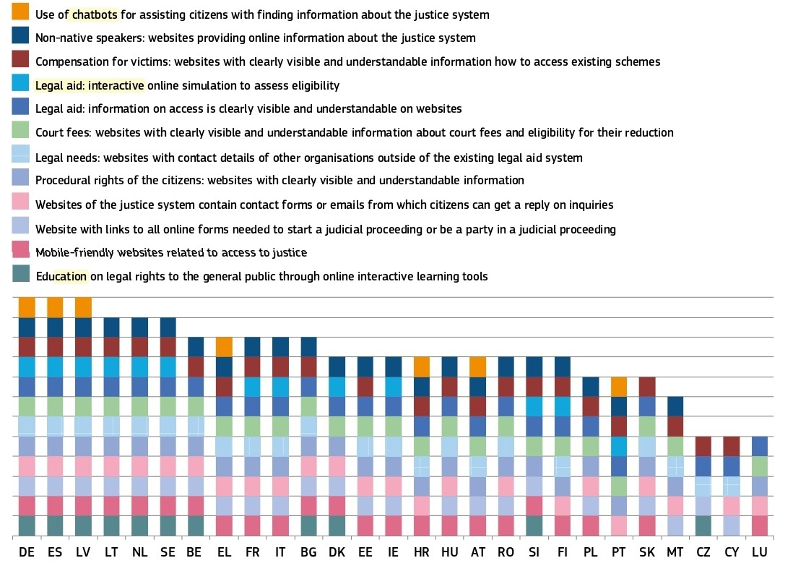
Availability of online information about the judicial system for the general public, 2024
(source: European Commission )

Slide 15
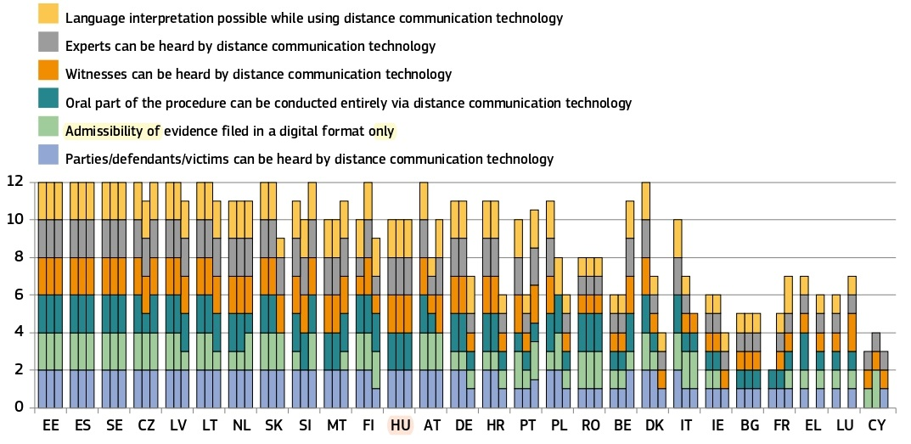
Procedural rules allowing digital technology in courts in civil/commercial, administrative and criminal cases, 2024 (source: European Commission )

Slide 16
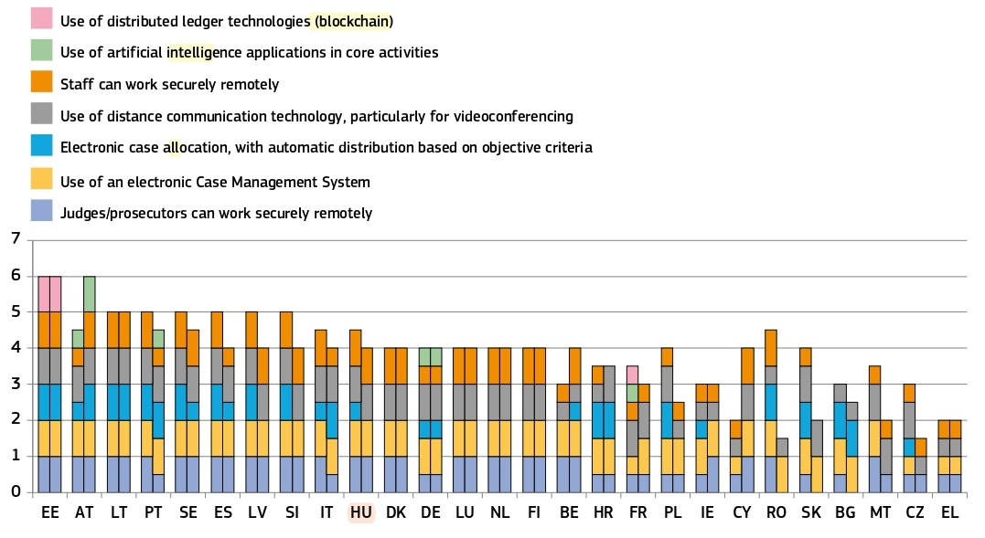
Use of digital technology by courts and prosecution services, 2024 (source: European Commission )

Slide 17
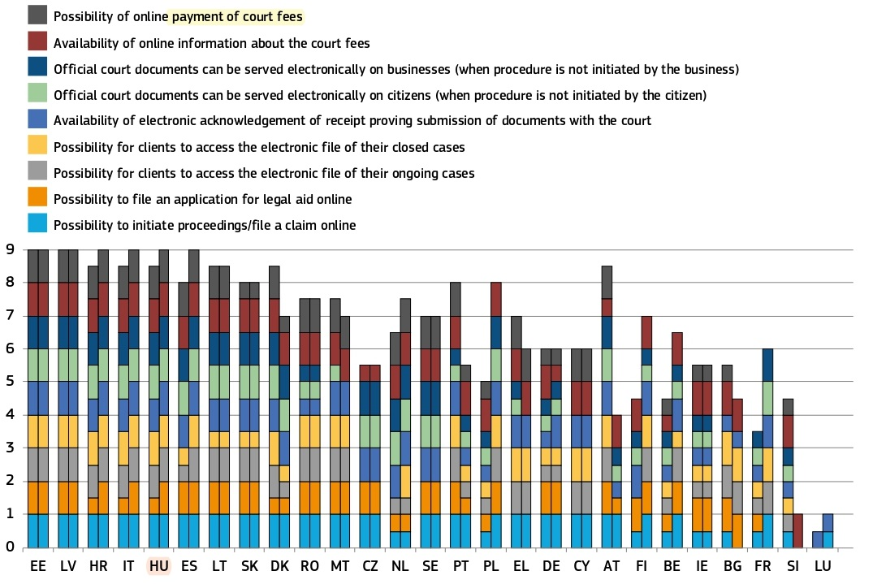
Digital solutions to initiate and follow proceedings in civil/commercial and administrative cases, 2024 (source: European Commission)

Slide 18
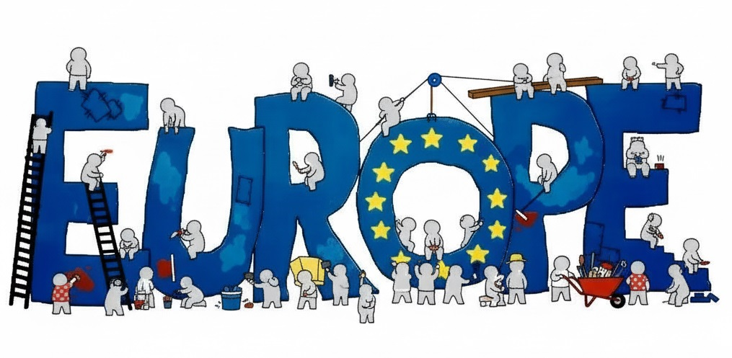
V. Következtetések
jelentős harmonizációs intézkedés: minimumsztenderdek
előnyök: hatóság (adminisztráció)-ügyfelek (egyszerűsítés?)- igazságügy egésze (eredményesség, gyorsítás)
kihívás: TÁ közötti különbségek-egyenetlenség,
fragmentáltság
teendők: adaptáció-invesztíció-promotálás-képzések
fontos: humán dimenzió megőrzése-garanciák
fokozatosság: teljes lefedettség cca. tíz év (2034?)
jövő: innovatív technológiák további térnyerése, esetleges további jogharmonizáció?
Is about working together

